Slide 1

Спутниковая связь
Калинчук Иван, БГУ ФПМИ 4 курс

Slide 2
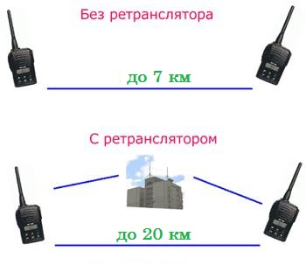
Описание
Спутниковая связь - это один из видов радиосвязи, основанный на использовании искусственных спутников земли в качестве ретрансляторов.

Slide 3
Описание: принцип работы
Сигнал подается от одной из наземных станций на спутник,
Сигнал ретранслируется на другие объекты в рамках зоны покрытия ретранслятора.
На пассивном ретрансляторе не происходит никакой коррекции сигнала (усиление, перенаправление, изменение). Высокий эффект достигается благодаря широкой зоне охвата спутникового ретранслятора.

Slide 4
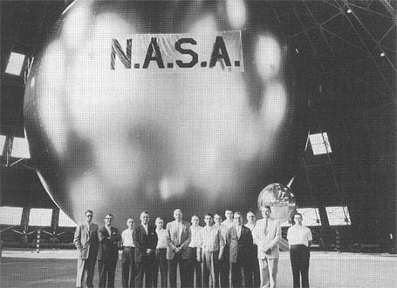
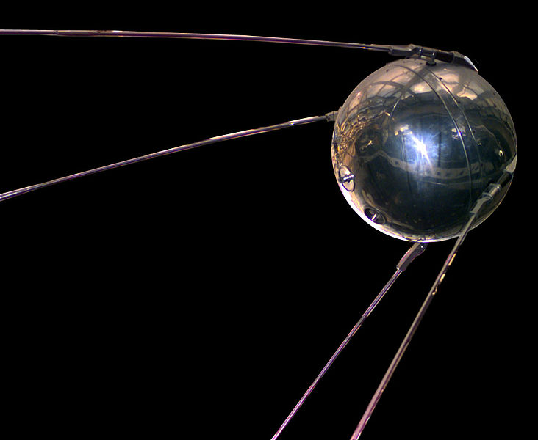
История
В 1945 году в статье «Extra-terrestrial Relays» английский ученый, писатель и изобретатель Артур Кларк предложил идею системы спутниковой связи на геостационарных орбитах.
В 1957 году СССР был запущен первый искусственный спутник земли с радиоаппаратом на борту. В 1960 в США был выведен надувной шар на высоту 1500 км. Его оболочка выполняла функции пассивного ретранслятора.
Эхо-1, 1960
Эхо-1, 1960

Slide 5
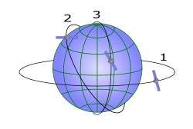
Орбиты спутниковых ретрансляторов
Орбиты, на которых размещаются спутниковые ретрансляторы, подразделяют на три класса:
экваториальные,
наклонные,
полярные.
Орбиты:
1 — экваториальная, 2 — наклонная,
3 — полярная

Slide 6
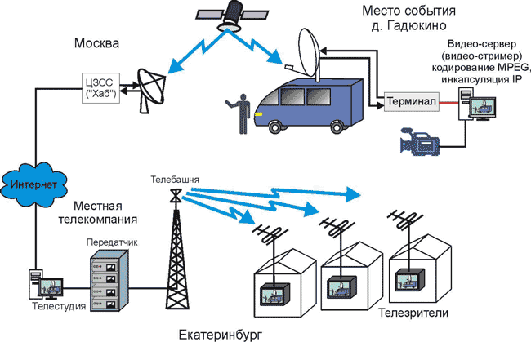
Телевизионное вещание

Slide 7
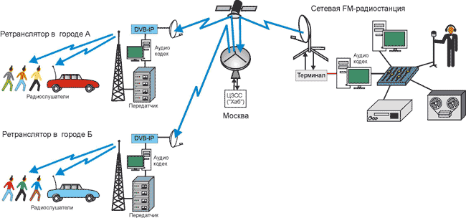
Региональная радиовещательная сеть

Slide 8
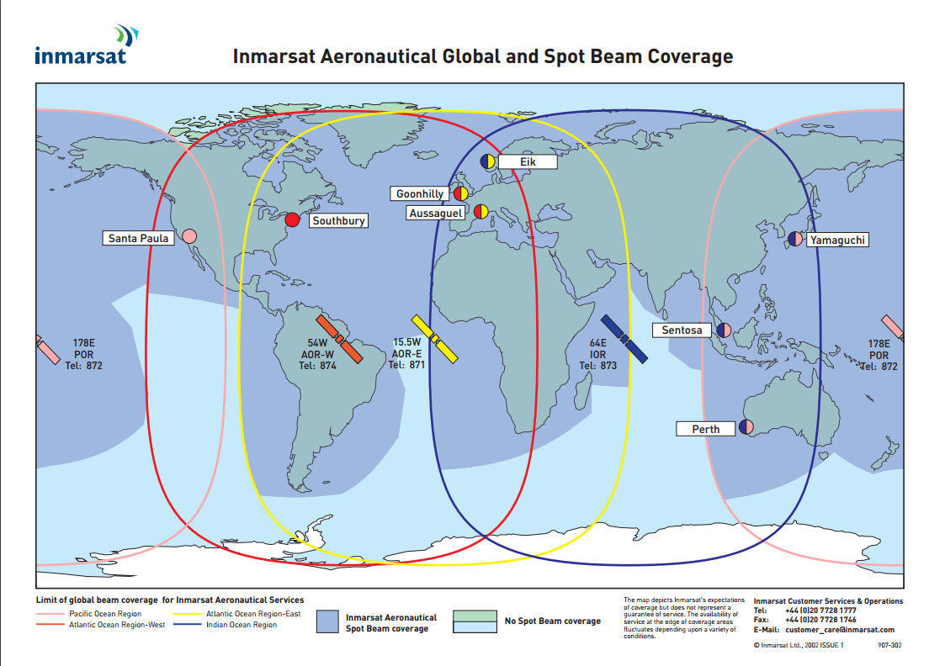
Maps
our office

Slide 9
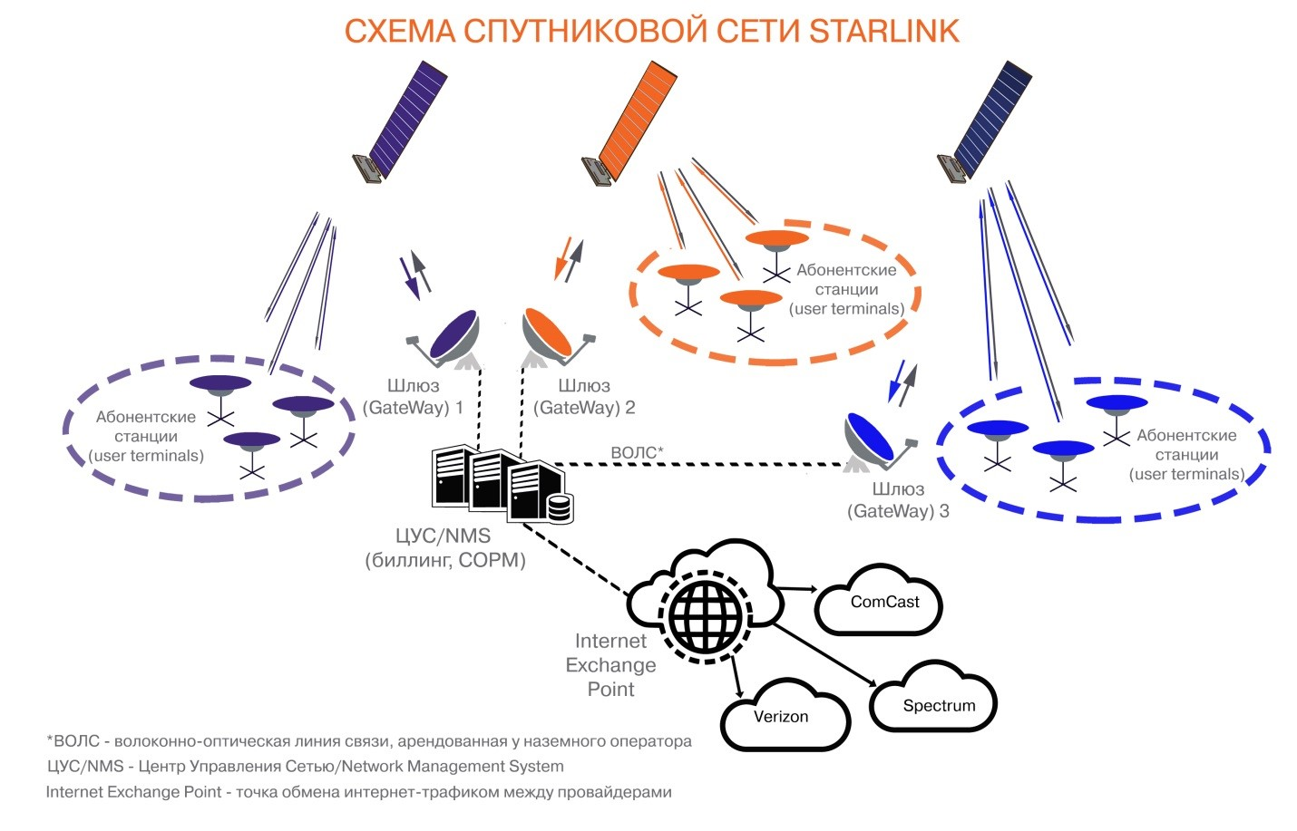
Коммерческая спутниковая связь
Starlink — глобальная спутниковая система, разворачиваемая компанией SpaceX для обеспечения высокоскоростным широкополосным доступом в Интернет

Slide 10
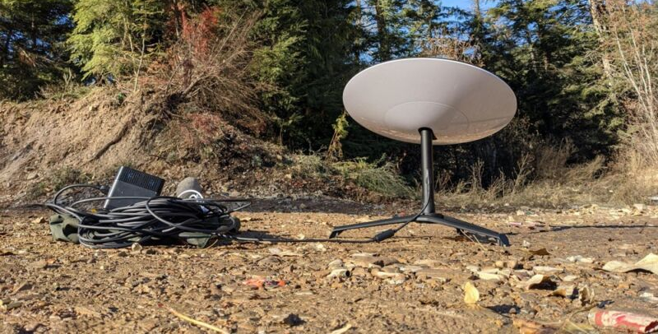
Приемник Starlink

Slide 11
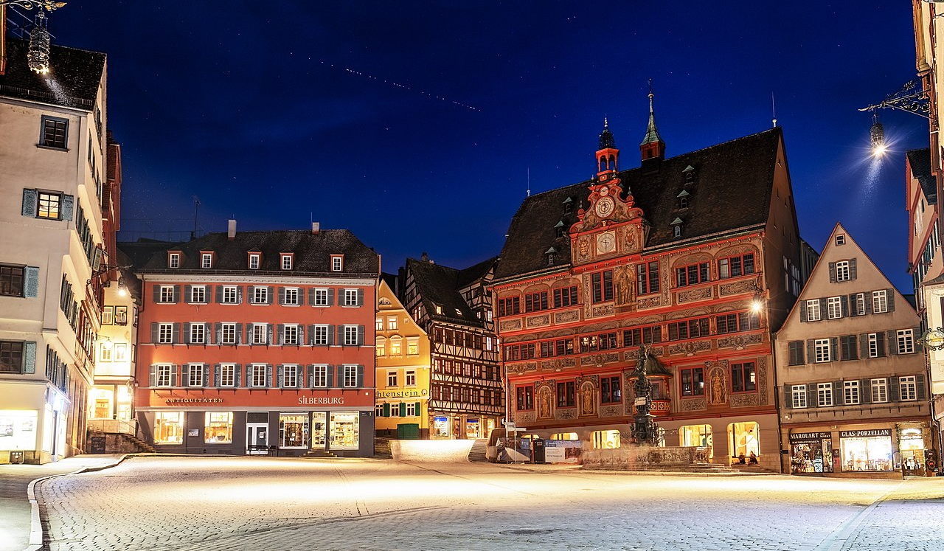
Приемник Starlink

Slide 12
Особенности спутниковой связи
стабильность.
низкая стоимость.
ширина канала
надежность.
Слабая помехозащищённость
Влияние атмосферы
Поглощение в тропосфере
Ионосферные эффекты
Задержка распространения сигнала

